Slide 1

Suured keelemudelid või sõnastikud – milliseid seletusi eelistavad kasutajad
Eesti Keele Instituut | EKI
Maria Tuulik, Ene Vainik, Hanna Pook, Kristina Koppel, Esta Prangel, Lydia Risberg, Margit Langemets
23.04 2026
23. rakenduslingvistika kevadkonverents 2026
eki.ee

Slide 2
Sissejuhatus
Projekt: "Suurte keelemudelite rakendamine leksikograafias: uued võimalused ja väljakutsed" (2024−2027)
Testime ja hindame suurte keelemudelite (SKM-ide) võimekust erinevate eestikeelsete sõnastikuüksuste (nt seletused, registrimärgendid) analüüsil ja loomisel.
SKM-ide väljundi hindamisse kaasame eksperte ja sõnastikukasutajaid. 2024 keskendusime leksikograafide hinnangutele (vt Tuulik jt 2025), 2025 kasutajapoolsele vaatele.
2020ndatel on leksikograafias korpuspäringusüsteemidele lisandunud SKM-id.
SKM-e eesti leksikograafias projekti alguses (2024) töövahendina süsteemselt kasutatud pole.
Fookuses seletused
Inglise keele peal on katsetatud erinevate sõnastiku makro- ja mikrostruktuuri komponentide genereerimist, parimaid tulemusi on saadud ingliskeelsete sõnaseletustega (de Schryver ja Joffe 2023, Lew 2023)
Eesti Keele Instituudi keeleportaali Sõnaveeb, mis esitab EKI ühendsõnastikku (ÜS), kasutatakse kõige sagedamini sõnade tähenduste otsimiseks (Langemets jt 2024, uuring läbi viidud 2023).
See langeb kokku üleeuroopalise uuringu tulemustega (Kosem jt 2019), mille kohaselt on tähendused üldiselt sõnastikutes kõige sagedamini otsitavad üksused.

Slide 3
Kasutajauuringu eesmärgid
Uurida kasutajate rahulolu SKM-ide loodud ja leksikograafide koostatud seletustega
Kaardistada nii inimloodud kui ka masinloodud seletuste tugevusi ja nõrkusi
(Eeltööna) selgitada välja, milline mudel genereerib kõige paremini ÜS-i tüüpi seletusi
Lähenemine: Pimetest, kus kasutajad hindavad leksikograafide koostatud sõnastikuseletusi ja automaatselt genereeritud seletusi

Slide 4
Katsetatud suured keelemudelid
Küsitlusele (2025 sügis) eelnes SKM-ide katsetamise faas (2025 aasta kevad/suvi).
GPT-3.5-turbo, GPT-4o, GPT-5.0
o1mini
Claude 3 Opus, Claude 3.5 Sonnet, Claude 4, Claude 4.1
Gemini 1.5 Pro, Gemini 2.0
Euro LLM

Slide 5
VIIP
Kasutasime näidetena 5 definitsiooni
EKI ühendsõnastikust (ÜS).
KAKS HINDAMISMEETODIT: Likert-tüüpi skaala ja võrdlusülesanne
SÕNAVALIK
30 sõna, 60 seletust, ühes hindamisosas 15 sõna
ühetähenduslikud ÜS-i sõnad (et vältida madalamaid hinnanguid ebatäieliku tähendusesituse tõttu)
kaasasime erinevaid sõnaliike
juhuvalik, sisaldab nii suure sagedusega (advokaat, mõneti) kui ka haruldasi sõnu (jõrrama, küütsakile)

Slide 6
Küsitlus
Keskkond: LimeSurvey
186 vastajat, emakeelsed kõnelejad, vähemalt 18-aastased, mitte-leksikograafid
82% kõrgharidusega
Lisaküsimused kasutaja seletusinfo otsimise eelistuste kohta
81% kasutavad ÜS-i tähenduste selgitamiseks sageli või aeg-ajalt, 19% harva või mitte kunagi
26% kasutavad SKM-e (et vaadata sõnade tähendusi) sageli või aeg-ajalt, 74% harva või mitte kunagi

Slide 7
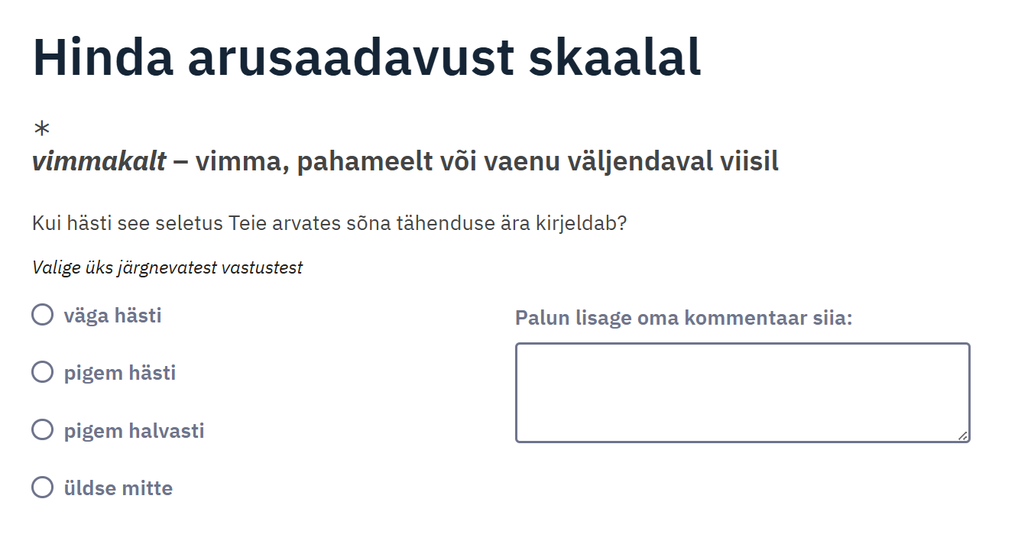
I osa: hindamine Likert-tüüpi skaalal

Slide 8
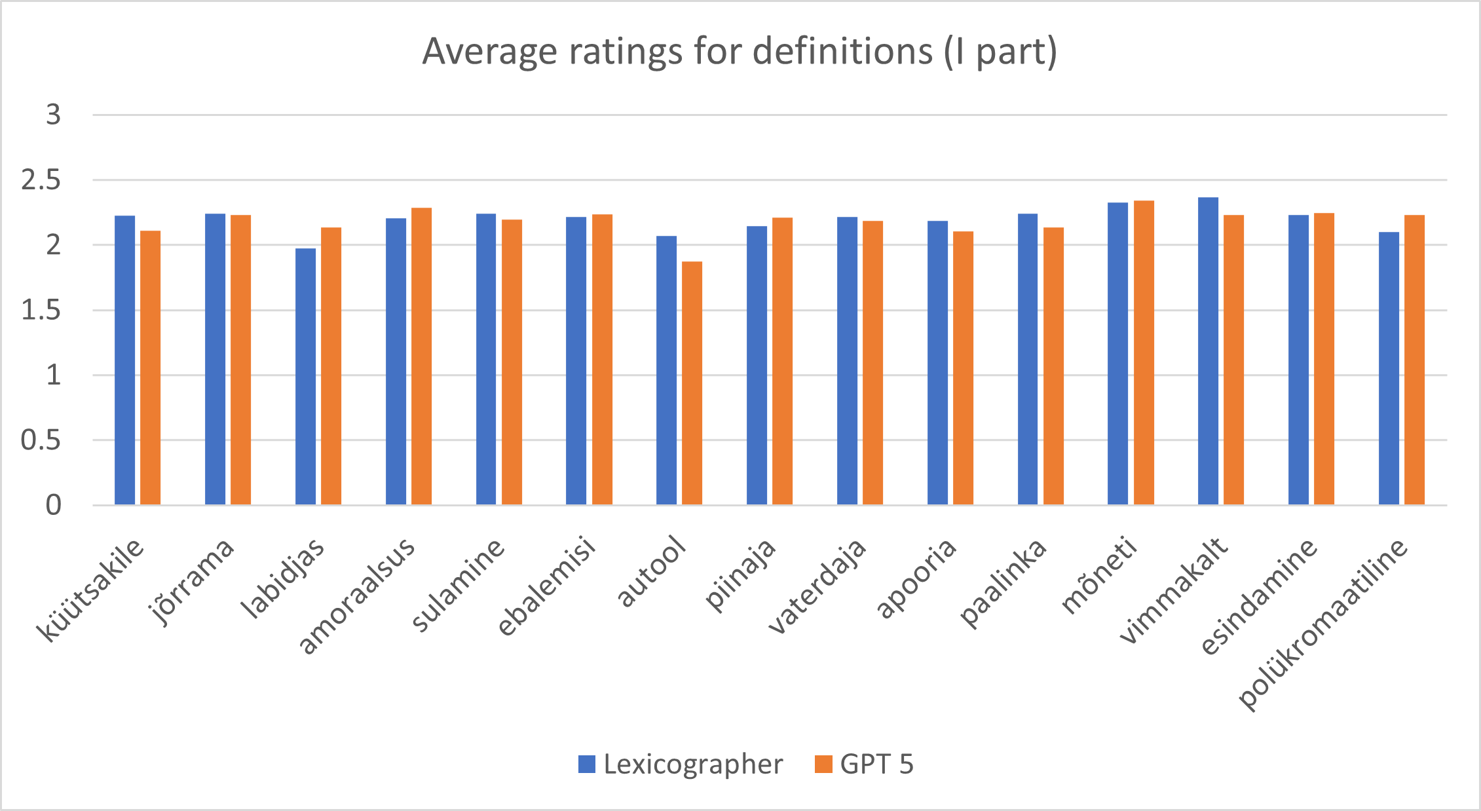
Seletuste keskmised hinnangud (I osa)
Leksikograaf

Slide 9
Kõige madalamalt hinnatud seletus nii leksikograafilises kui ka SKM-seletuste rühmas.
EKI ühendsõnastik: autool – naftast saadav vedel mootoriõli (õlide vananenud liigituse järgi) karburaatormootorite määrimiseks
GPT 5: autool – pidulikul või ametlikul koosviibimisel lugupeetud isikule määratud auväärseim istumiskoht

Slide 10
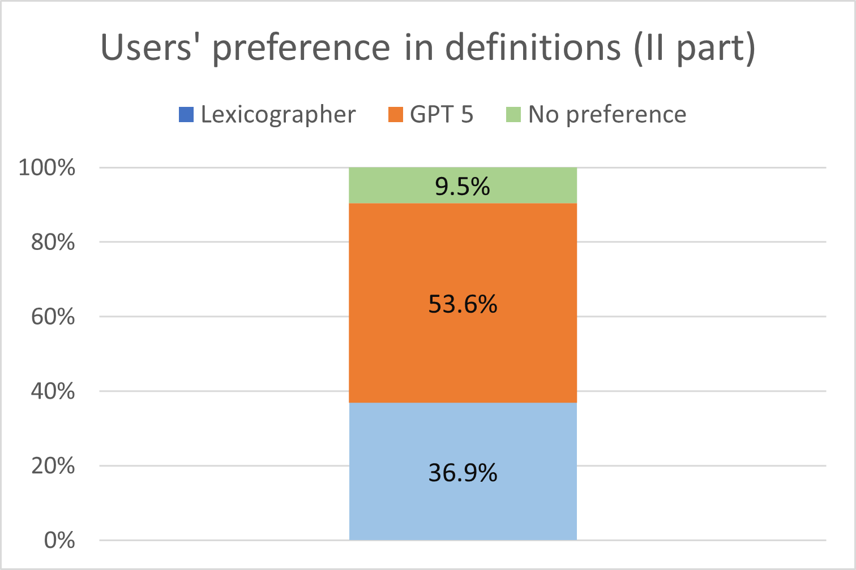
II osa – võrdlusülesanne
Kasutajate seletuste eelistused
Leksikograaf
Eelistus puudub
Eelistatakse GPT-5 seletusi (10 sõna vs. 5 sõna). Kahe rühma vahel on statistiliselt oluline erinevus, p = 0.036.
Isegi, kui eelistati leksikograafi seletust, oli eelistus nõrgem kui mudeli puhul.

Slide 11
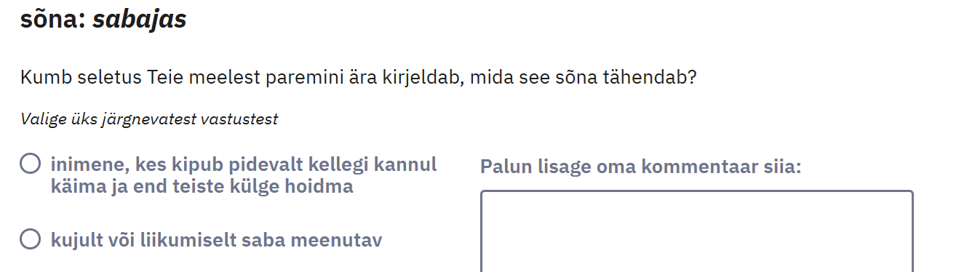
Peamine kitsaskoht SKM-idega: tähendused, millel ei ole reaalset kasutust.
Siiski ka selle näite puhul eelistas mudeli seletust 7 inimest ja 9 inimesel polnud eelistust.

Slide 12
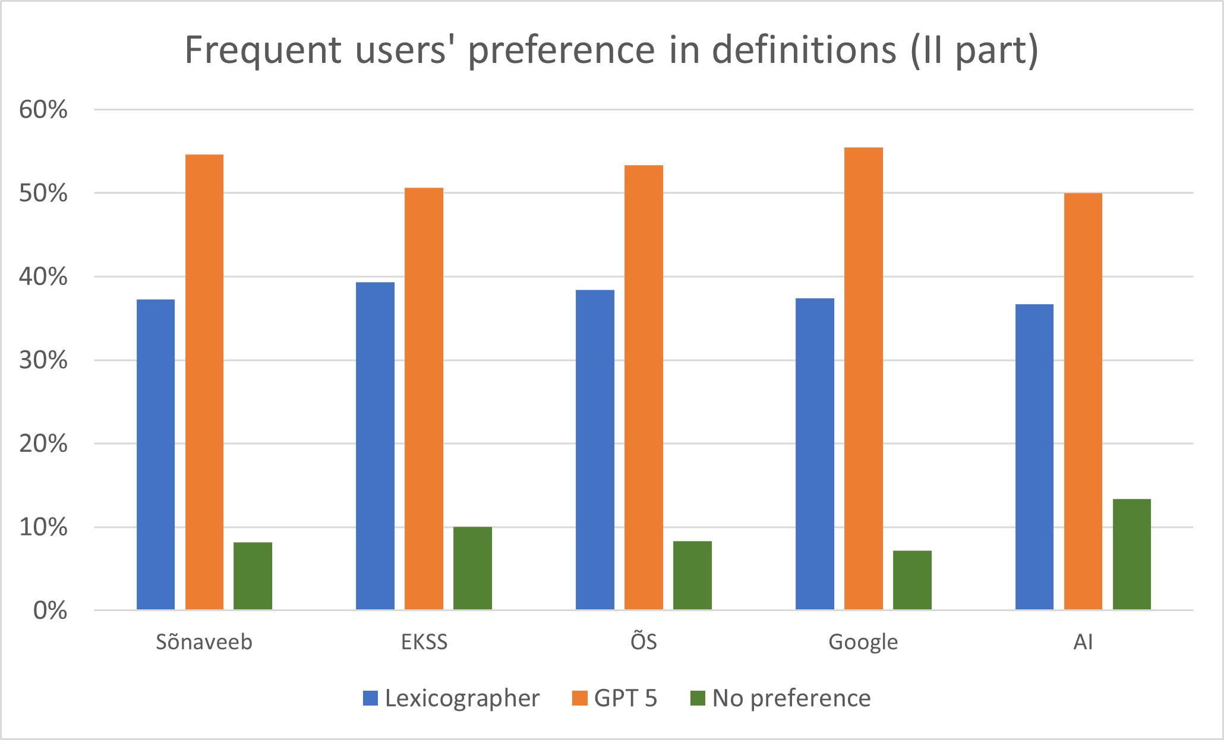
Sagedate kasutajate seletuste eelistused
See, kui sageli kasutaja otsis tähendusi EKI ühendsõnastikust või suurte keelemudelite abil, ei mõjutanud oluliselt tema eelistust automaatselt genereeritud ja leksikograafiliste seletuste vahel.
SKM-ide sagedased kasutajad märkisid „ei ole eelistust“ sagedamini kui teiste allikate sagedased kasutajad.
Leksikograaf
Eelistus puudub

Slide 13
Vastajate kommentaarid
Likert-tüüpi skaala – 504 kommentaari
Võrdlusülesanne – 247 kommentaari
Kommentaaridega põhjendati oma hinnangut/valikut
Nii positiivsed kui ka negatiivsed kommentaarid

Slide 14
Peamised hinnangukriteeriumid kommentaaride põhjal
Selgus ja arusaadavus. See kriteerium avaldas hinnangule tugevat mõju. SKM-ide seletusi eelistati nt lühiduse ja lihtsuse tõttu: mjäu seletustest eelistati pigem “kassi häälitsus” kui seletust “annab edasi kassi häälitsust”.
Täpsus: kui hästi tähendus on tabatud. Leksikograafilisi seletusi eelistati, kui vajalik oli semantiline täpsus, nt oskuskeele sõnad või morfoloogiliselt keerukad sõnad.
sulamine „tahke aine muutumine vedelaks soojuse toimel“ – Külmutatud liha sulab, aga ei muutu vedelaks.
Seletuse struktuur ja sõnastus: nt süntaktiline keerukus, kordus, register, sõnavalik (võõrsõna kasutus võis häirida), puuduvad elemendid, liigne detailsus, ortograafiavead.
Märkused sõna, mitte seletuse kohta.
jõrrama - Ma ei kasutaks kunagi sellist sõna.
Päriselu referents, nt kaheldi, kas seletatav nähtus üldse eksisteerib.
Notes:
1. Clarity and comprehensibility.
​It seemed to be the most important criteria. Clarity was often assessed in connection with other criteria, and many compared the clarity of the new definition to the one they had seen earlier.​
In general, clear definitions were appreciated. However, overly simple explanations were not. Respondents valued concreteness and thoroughness, but they also noted when a definition clearly relied on prior knowledge of the terms used in it
NB! this was sometimes not considered as a good practice; but – sometimes on the contrary – they found it helpful, if the definition relied on a concept that was more familiar.​
Ex. saduljas (adj) –’saddle-like’ the definition given by LLM relied on the notion of saddle, but it was argued, that there are different shapes of the saddles (horsback vs bike etc, so the mentioning saddle would not help.
on the other hand the lexicographic definition saduljas ‘concave in the middle and higher at the edges’; this explanation may also apply to a bowl.
2. Accuracy, or how well the meaning was captured.​
A common issue was that the explanation covered only a narrow sense of the word, often missing a nuance—typically the figurative meaning.​
Ex. Sulamine (N) ‘melting’ – ‘is not only the change of a solid into a liquid due to heat — for example, meat taken out of the refrigerator does not become liquid. Secondly, the figurative meaning ‘to become less stubborn and more yielding and accommodating’ is missing here​
Less frequently, the explanation was considered too broad.​
Some respondents offered their own alternative definitions.​
They criticised explanations that were too detailed, but also those that were too simplified.​
In some cases, the definition consisted of several parts that seemed contradictory​
3. Formulation.​
Here a wide range of comments appeared: definitions were described as clumsy, rambling, overly complex, or stylistically inappropriate—too technical, too bureaucratic, too casual, or too figurative.​
Respondents commented on grammar, word order, repetitions, and tautologies.​
They also mentioned word choice: for example, too many loanwords, unsuitable words, or missing elements were criticized.​
Spelling errors and ambiguity were noted as well.​
5. Comments directed at the word itself.​
Some respondents did not know the word or its meaning. Others considered the word unnecessary or unsuitable for expressing the meaning.​
It was sometimes called colloquial, strange, derogatory, unpronounceable, rare, influenced by English, a loanword, or even a meaningless artificial creation.​
Some claimed simply: “this word does not exist”.​
Ex. jõrrama (v.) ‘to produce a coarse, low, monotonous sound or vocalisation.” – ‘I would never use this word’​
6. Real-world references.​
Here respondents expressed doubts about whether the phenomenon described actually exists. Some admitted they were unfamiliar with the domain.​
Others said the definition corresponded only partly to reality, or that contradictions in the explanation made it impossible to judge.​
​

Slide 15
KOKKUVÕTE
Meetodi tähtsus: Likert-tüüpi hindamisskaalal ei olnud leksikograafiliste ja SKM-seletuste hinnangute vahel statistiliselt olulist erinevust. Otsese võrdluse ülesandes eelistati GPT-5 seletusi.
Üks peamisi keerukusi SKM-ide puhul: väited vajavad täiendavat kontrolli ning valeväiteid võib olla raske avastada, kui puuduvad konkreetsed erialateadmised. Võib eksitada nii kasutajaid kui ka leksikograafe.
Genereeritud seletusi eelistati nt tänu nende lihtsusele ja lühidusele, leksikograafilisi nt tänu semantilisele täpsusele.
Isegi monoseemsete sõnade puhul vajaks meie eelvalikus parima tulemuse saavutanud SKM-i (GPT-5) väljund ikkagi nii keelelist toimetamist kui ka tähenduste kontrolli.
Kasutajate ootused heale seletusele erinevad.
Kasutajad hindavad GPT-5 loodud eestikeelseid sõnaseletusi juba samaväärselt või isegi paremini kui EKI ühendsõnastiku seletusi, mille eeskujul need genereeriti. Hoolimata mitte-eksisteerivatest tähendustest.

Slide 16
Viidatud kirjandus
Kosem, I., Lew, R., Müller-Spitzer, C., Ribeiro Silveira, M., Wolfer, S., & 54 more 2019. The Image of the Monolingual Dictionary Across Europe. Results of the European Survey of Dictionary use and Culture. International Journal of Lexicography, 32(1), 92–114. https://doi.org/10.1093/ijl/ecy022
Langemets, M., Risberg, L. & Algvere, K. 2024. To Dream or Not to Dream About ‘Correct’ Meanings? Insights into the User Experience Survey. Lexicography and Semantics. Proceedings of the XXI EURALEX International Congress. Ed. Kristina Š. Despot, Ana Ostroški Anić, Ivana Brač. Institute for the Croatian Language, pp. 741–760.
Lew, Robert. 2023. ChatGPT as a COBUILD lexicographer. Humanities and Social Sciences Communications 10(1). 1–10. https://doi.org/10.1057/s41599-023-02119-6.
Tuulik, Maria; Vainik, Ene; Prangel, Esta; Langemets Margit; Aedmaa, Eleri; Koppel, Kristina; Risberg, Lydia. 2025. Tähenduste seletamine leksikograafias: kuivõrd on abi suurtest keelemudelitest? - Eesti ja soome-ugri keeleteaduse ajakiri = Journal of Estonian and Finno-Ugric Linguistics, 16 (2), 147−176. DOI: 10.12697/jeful.2025.16.2.05.

